Slide 1
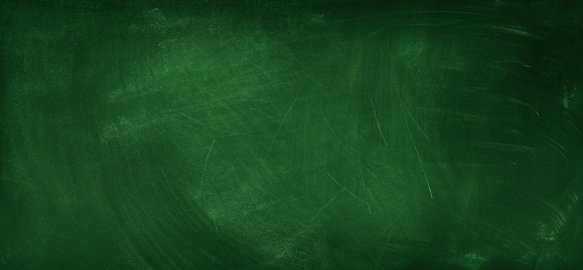
グシャの世界史探究授業 ローマ⑫
ローマ文化①
（言語、建築）
ローマ文化の特徴とは？

Slide 2
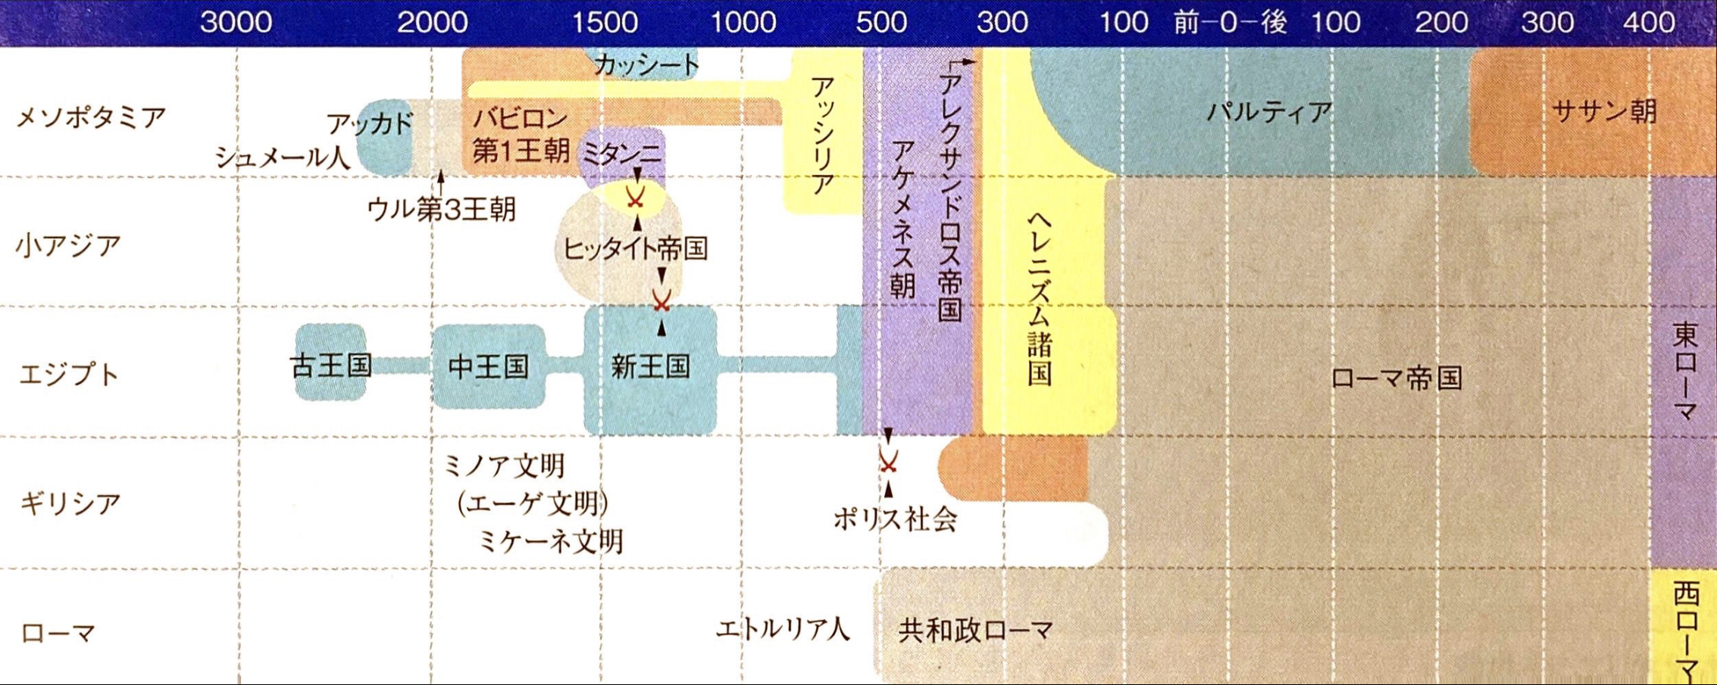
ここ
資料：『詳説世界史研究』山川出版社

Slide 3
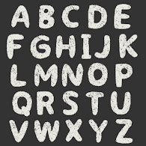
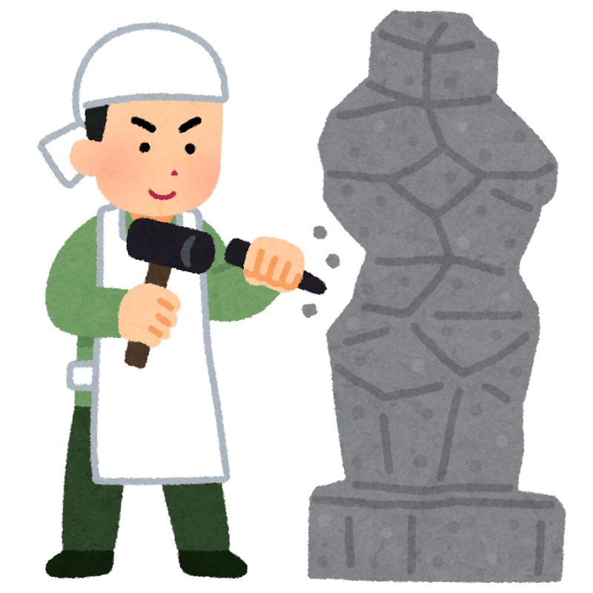
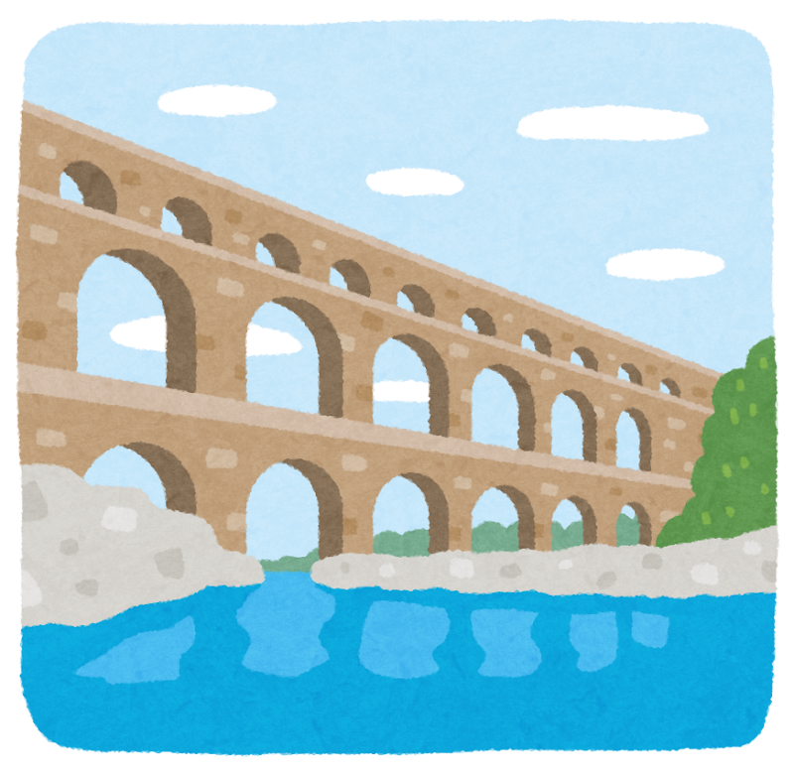
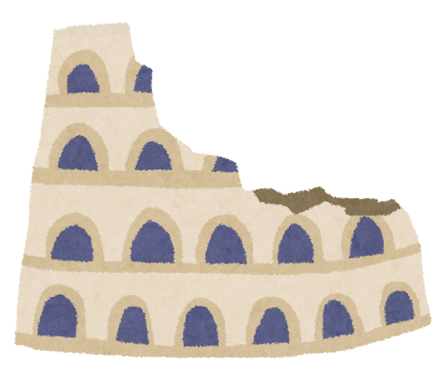


ローマ文化とは？
実用的な
文化遺産が優秀
ギリシア文化の影響大
言語
しかし…
美術は模倣
で独自性なし
建築
法律
暦法

Slide 4

ラテン語
・もとはラテン人の言語
・ギリシア語のアルファベットを受け継いで、
ラテン語を表記
・キリスト教の神学で重要な用語
→ 中世ヨーロッパでは学術言語
・フランス語、イタリア語、スペイン語に変化

Slide 5
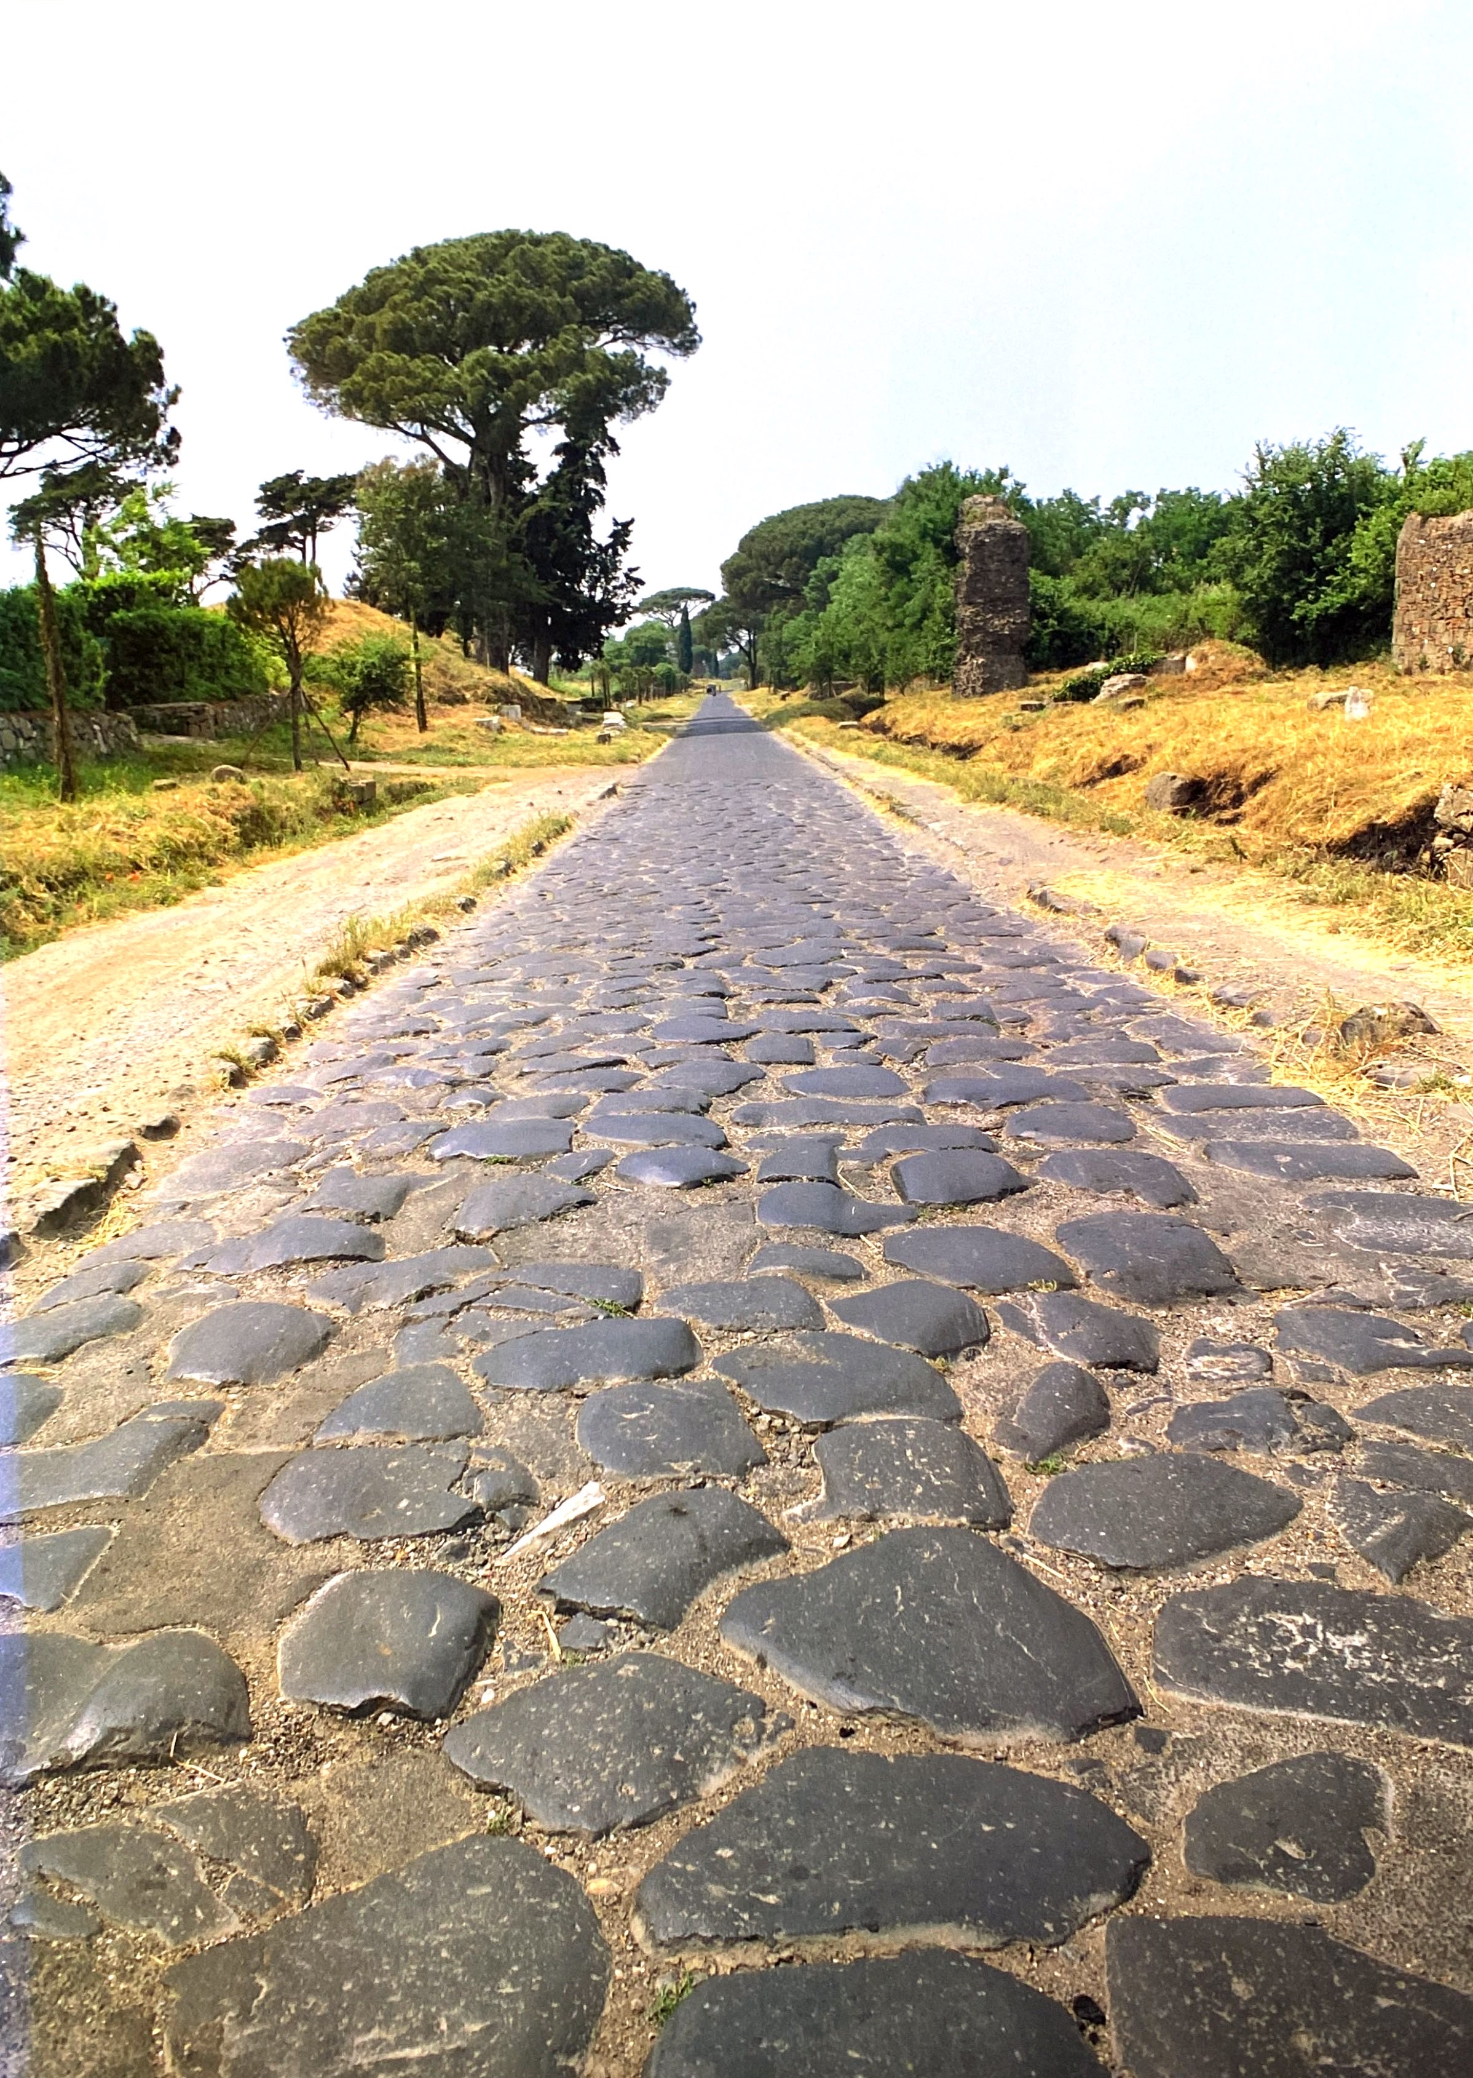
アッピア街道
ローマ道
軍事用道路して帝国中に建設
商業用としても使用され
経済発展に貢献
「すべての道は
ローマに通ず。」
資料：『詳説世界史探究』山川出版社

Slide 6



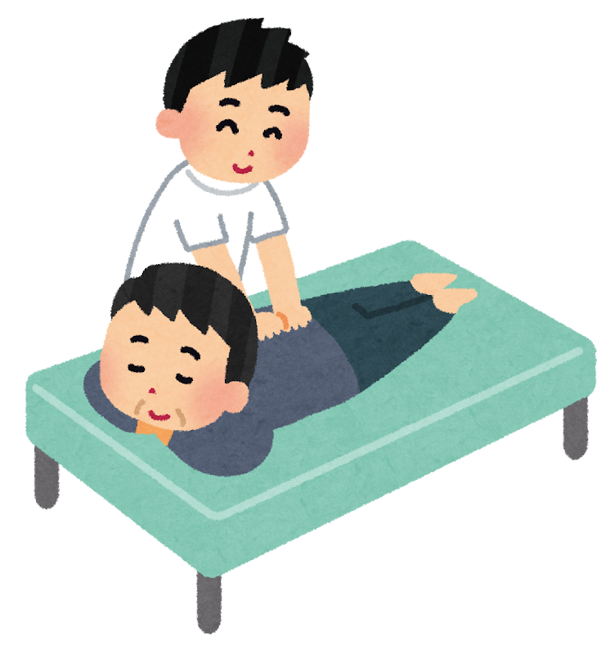
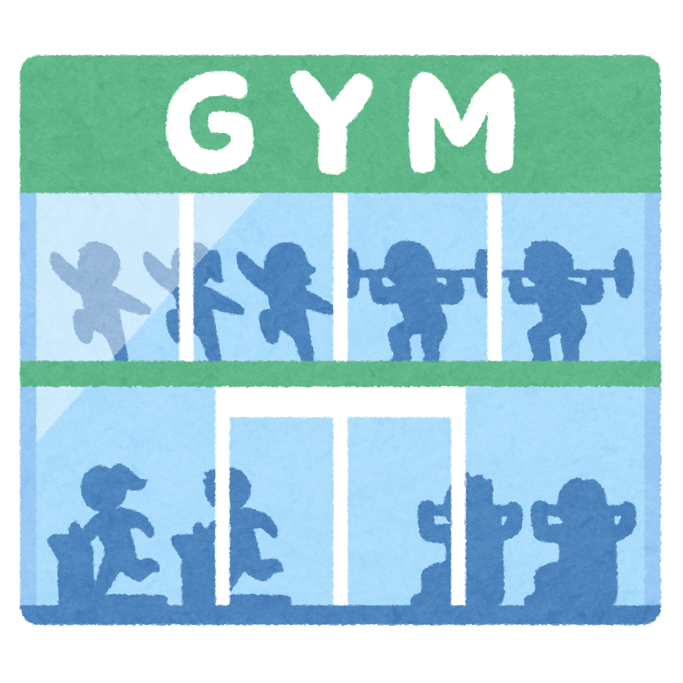

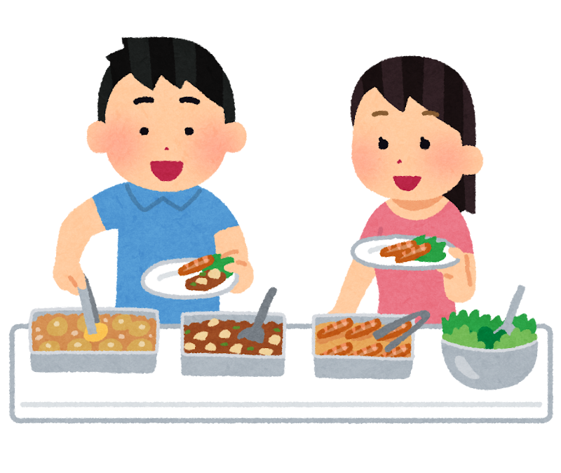
ローマの公共浴場
格安料金
浴室
運動場
図書館
マッサージ
総合娯楽施設
目的：
権力者による
民衆からの支持集め
ジム
食堂

Slide 7
ローマ文化①（言語、建築）
ローマ文化の特徴
・ギリシア文化の影響大 → 美術などは模倣がほとんど
→ 実用的文化が優秀：言語、建築、法律など
ローマ字とラテン語
・ギリシアのアルファベットを引き継いで言語化
・中世ヨーロッパ以降、キリスト教世界では共通言語化
土木・建築
・アッピア街道
・公共浴場：カラカラ浴場など
・コンスタンティヌス帝の凱旋門
・コロッセウム（闘技場）
・パンテオン（万人殿）
・ガール水道橋

